Slide 1
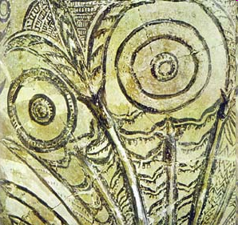
Evolución da cerámica grega
antecedentes creto-micénicos
Notes:
Cerámica do Bronce
Cerámica minóica
dos primeiros palacios (1900-1700)
MM I B / II A
MM II B / III A
Kamares (> de “casca de ovo”)
dos segundos palacios
MR IA
MR IB
monopalacial (1450-1375)
MR II
MR IIIA 1
Cerámica micénica
Heládico Recente II B.

Slide 2
Periodización
Cerámica minóica (2000-1350 a.C.)
  Primeiros Palacios
  Minoico Medio IA: cerámica de Kamares (motivos claros sobre fondo escuro)
  Segundos palacios
  Minoico Recente I A-B (naturalismo; motivos escuros sobre fondo claro)
  Período monopalacial
  Minoico Recente II – III A2 (influencia micénica; estilización –tendencia á abstracción)
Cerámica micénica (1350-1200 a.C.)
  Heládico Recente IIB
    Estilo esquemático (motivos cretenses esquematizados)
    Estilo pictórico (tradicións locais micénicas; figuración)
  Heládico Recente III A2 / III B1 (estandarización)
  Heládico Recente III C
    Estilo cerrado
    Estilo “del granero”
    Segundo estilo pictórico
(cronoloxías orientativas)

Slide 3
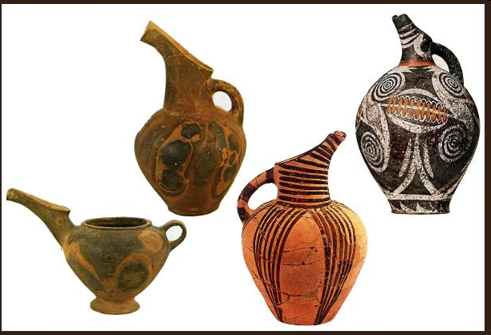
Cerámica minoica (2000-1350 a.C.)

Slide 4
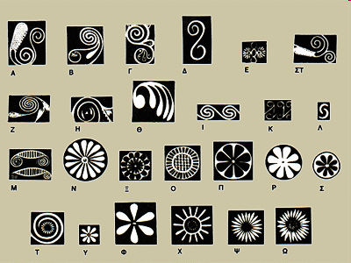
Primeiros Palacios
Minoico Medio IA (2000-1900 a.C.)
Emprego do torno de oleiro por vez primeira na illa.
Cerámica de Kamares.
Decoración polícroma: branco, marelo, laranxa, vermello, sobre fondo escuro (azul ou negro)
Horror vacui * (decoración sobre toda a superficie do recipiente)
Uso palacial, pero posible produción rural.
Vaixela de mesa e usos rituais.
Deseños abstractos, motivos vexetais, espirais, trazos curvilíneos
* medo aos espazos baleiros

Slide 5
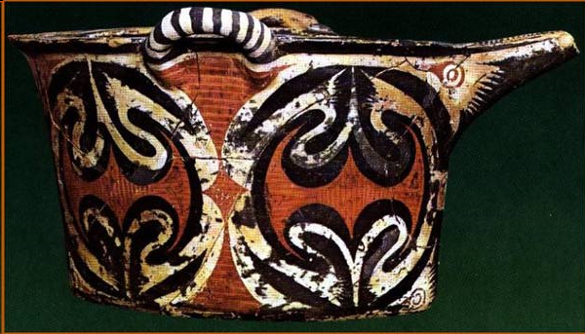
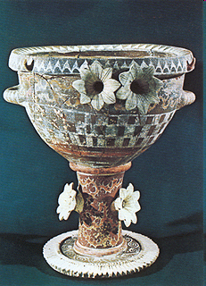
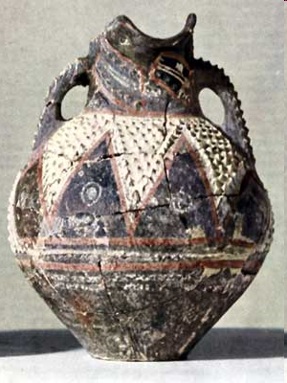
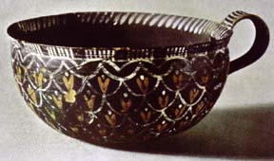
Técnicas de decoración plástica: barbotina* (estrías, perlas, pinchos) e aplicación de figuras en altorrelevo de formas variadas.
Tipoloxía formal: xerros, tinas con pitorro, copas...
Influxo de recipientes metálicos
Serie de copas de paredes moi finas (“casca de ovo”)
*pasta de arxila aplicada sobre a superficie; crea efecto de relevo.

Slide 6
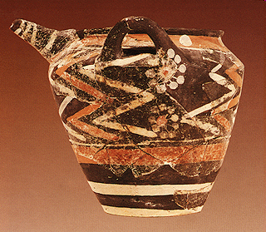
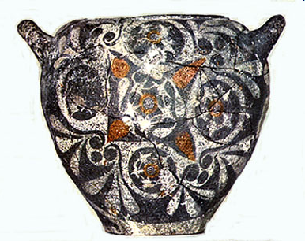
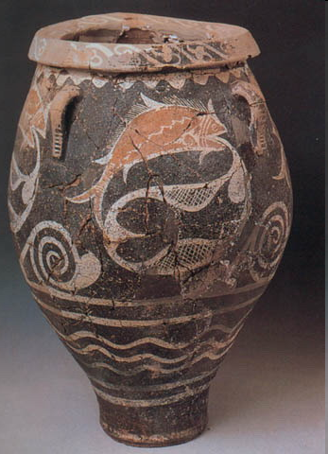
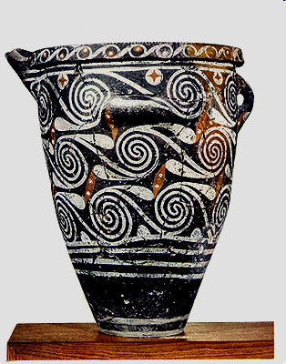
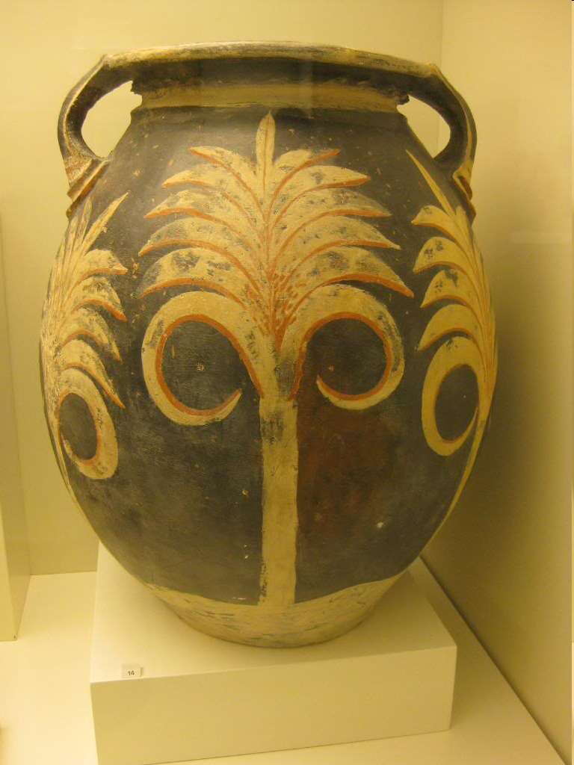

Slide 7
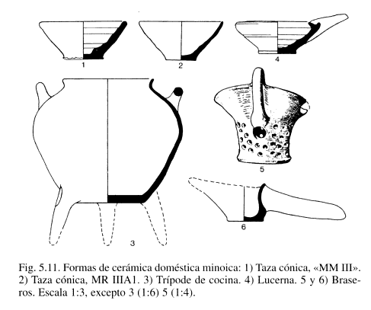
Cerámica común, sen pintar
(vaixela de uso cotiá e cacharros de cociña)

Slide 8
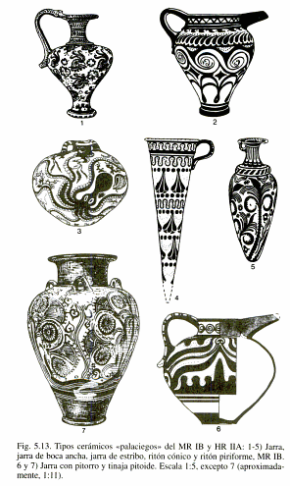
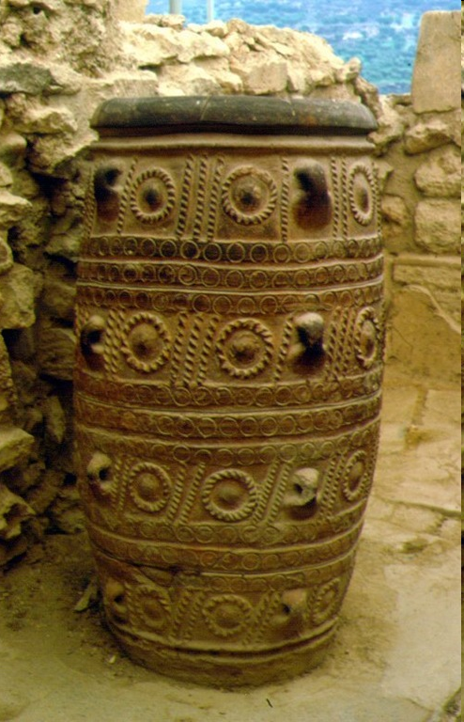
Segundos palacios
Minoico Recente I A-B
(1700-1450 a.C.)
Escuro sobre fondo claro
Naturalismo: flora, mundo mariño.
Producións de luxo e comúns (de cociña e almacenaxe: pithoi).
Pithos con decoración plástica
de bandas e medallóns

Slide 9
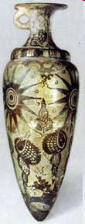
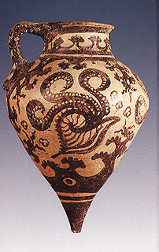
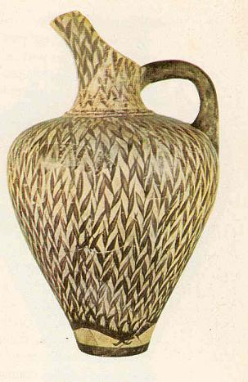
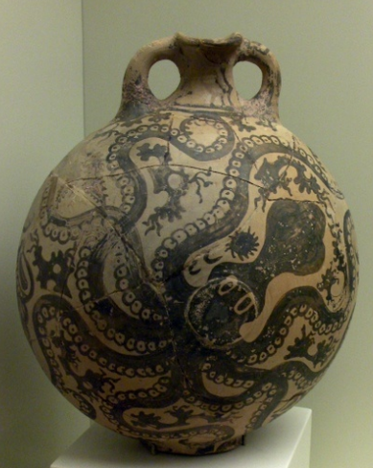
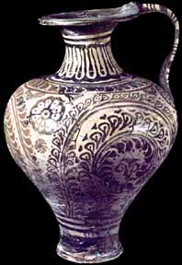
MR IA: estilo floral: xuncos, rosetas e bandas de flores, en movemento
MR IB: Estilo mariño:

Slide 10
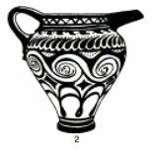
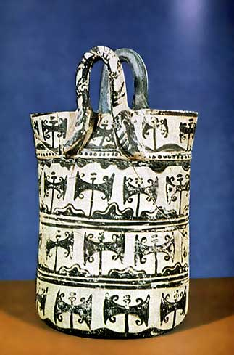
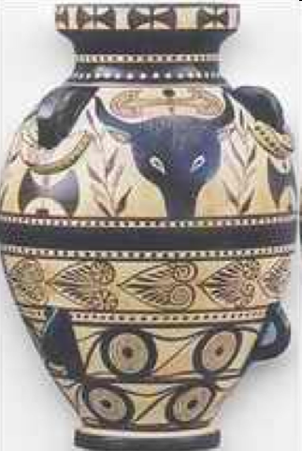
  MR IB: Estilos abstracto e xeométrico (repertorio tradicional estilizado) e alternativo mesmo motivo en orde alternante (mundo vexetal, símbolos relixiosos: dobres machados, lazos, escudos en 8, cabezas de touro).

Slide 11
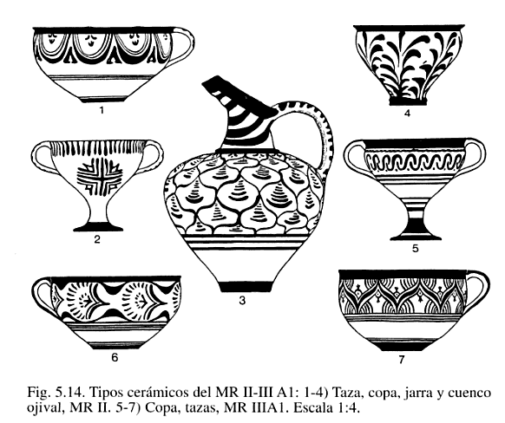
Período monopalacial
Minoico Recente II – III A2 (1450-1375 a.C.)
Colapso sistema palacial, só subsiste Knossos. Micenización a partir de MR III.
Tipo distintivo: copa efirea (dúas asas, procede do continente)
Estilo “do palacio”: xerras e tinas de grande tamaño.

Slide 12
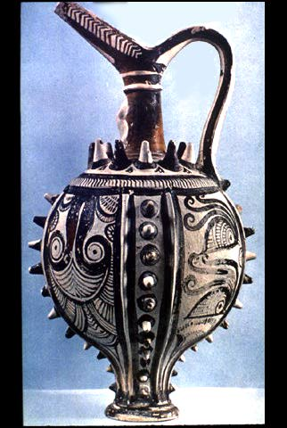
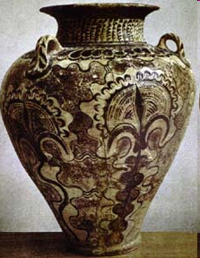
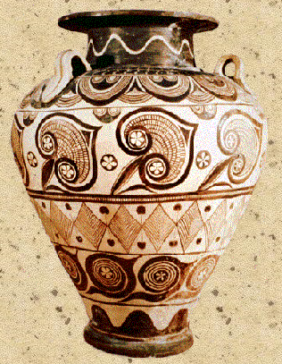
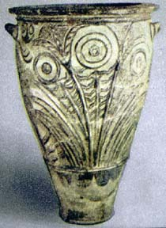
Decoración floral e mariña moi estilizada, abstracta e xeométrica

Slide 13
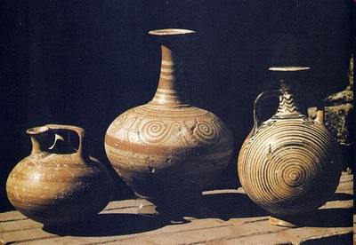
Cerámica micénica (1350-1200 a.C.)

Slide 14
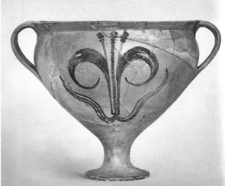
Heládico Recente IIB
Influencia mutua Creta – Micenas.
Peza máis representativa: copa efirea* (dúas asas, pé baixo, mesmo motivo en ambas as caras).
*procedente de Éfira, preto de Corinto

Slide 15
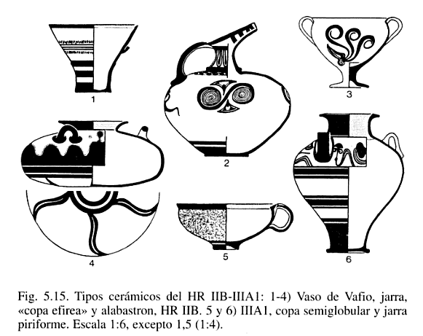
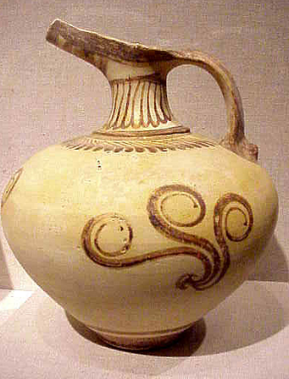
Estilo esquemático
Motivos repetitivos, en cor escura –negra ou castaña. Esquematización dos motivos floral e mariño (flores, cunchas), espirais, dobres machados...

Slide 16
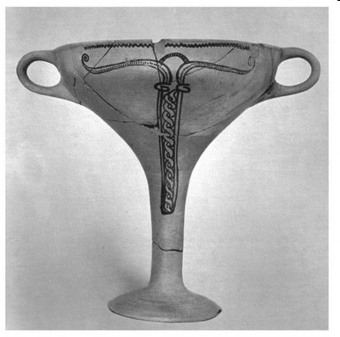
Estilo pictórico
Deslígase da tradición cretense.
Aparecen os temas figurados.
Repertorio formal: cráteras, xerras de asa vertical e longo pitorro (influencia cretense); cuncos profundos e copas de pe alto ou “de champán” (evolución copa efirea); alabastróns de perfil globular

Slide 17
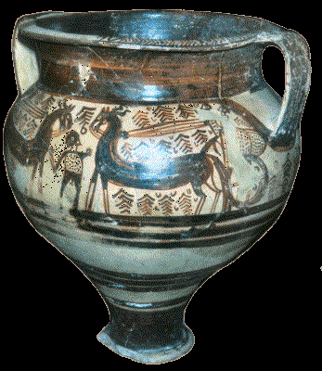
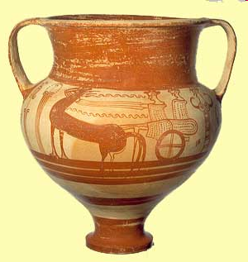
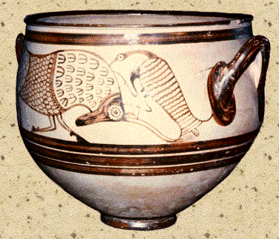
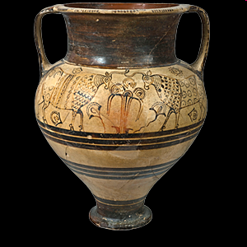
Decoración: temas figurados: motivos de carros, figuras humanas, touros, paxaros, esfinxes...

Slide 18
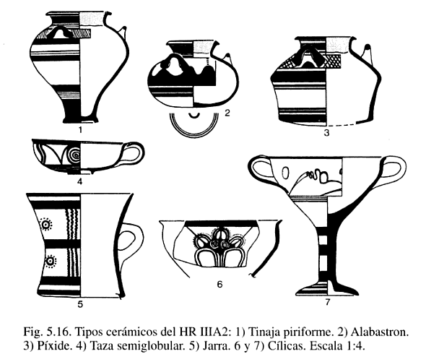
Heládico Recente III A2 / III B1
Estandarización de formas procedentes do NE do Peloponeso (Argólida). Marcan tendencia neste período.

Slide 19
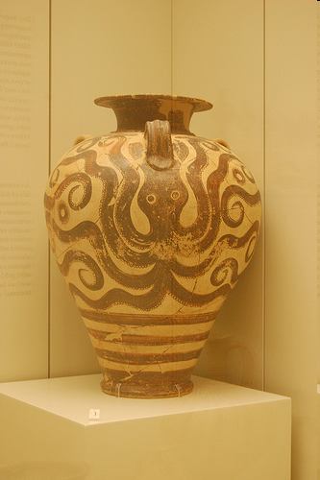
Heládico Recente IIIC
Desenvolvemento de estilos locais, diferentes e variados:
Estilo cerrado
Influencia cretense: motivos de aves, peixes, rosetas, e horror vacui (como Kamares)
Costa oriental da Ática e illas: variante especializada en figuras mariñas (polbos en vasillas globulares)

Slide 20
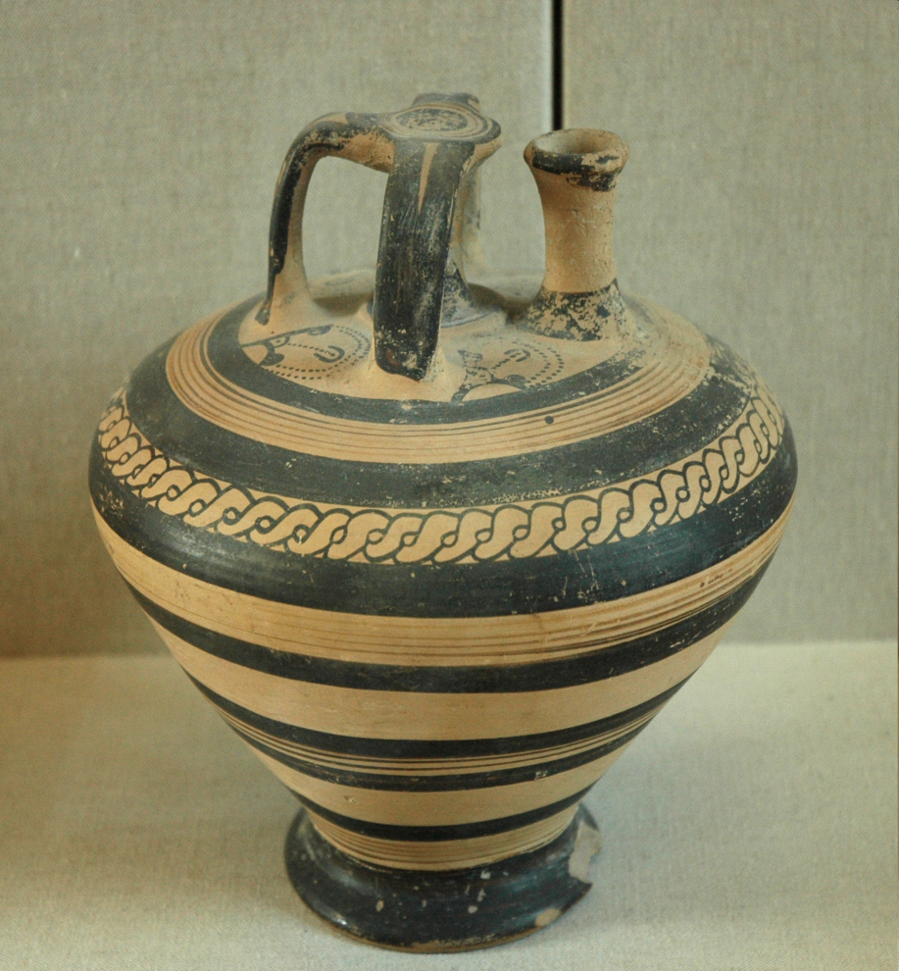
Estilo “del granero”
(da casa deste nome en Micenas)
Cuncos e xerros dunha soa cor ou decorados con motivos moi sinxelos en negro (círculos, liñas onduladas, espirais, franxas... )
Prefigura o protoxeométrico grego.

Slide 21
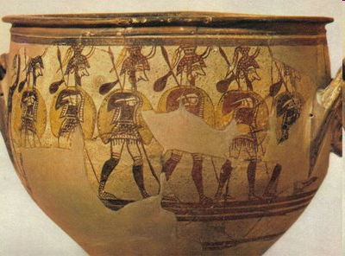
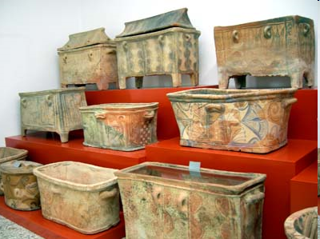
Segundo estilo pictórico
Vaso dos guerreiros (Micenas). Crátera decorada con banda de guerreiros desfilando. (estilo semellante aos larnakes ou sartegos decorados con pompas fúnebres ou desfiles).
  Continúa tendencia figurativa anterior.

Slide 22
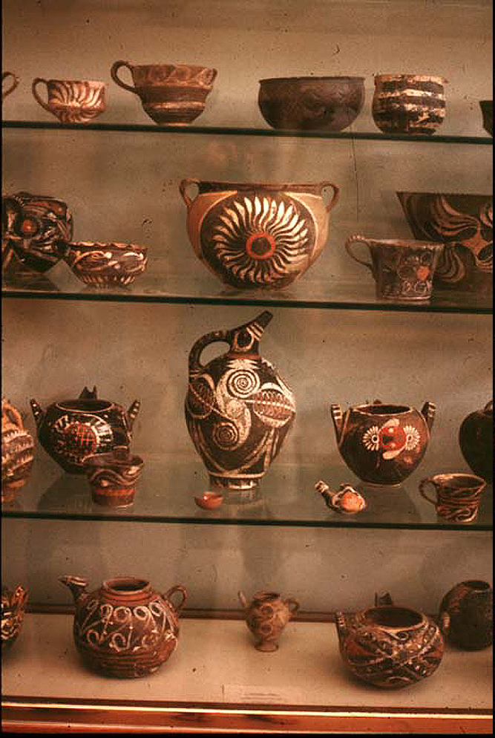
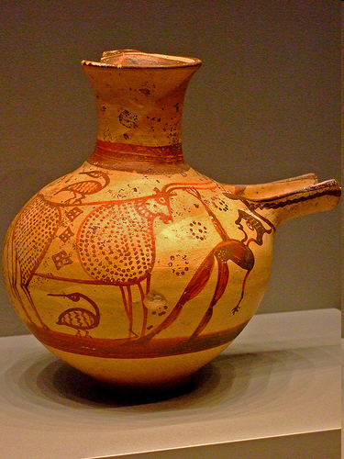
Identifica os estilos

Slide 23
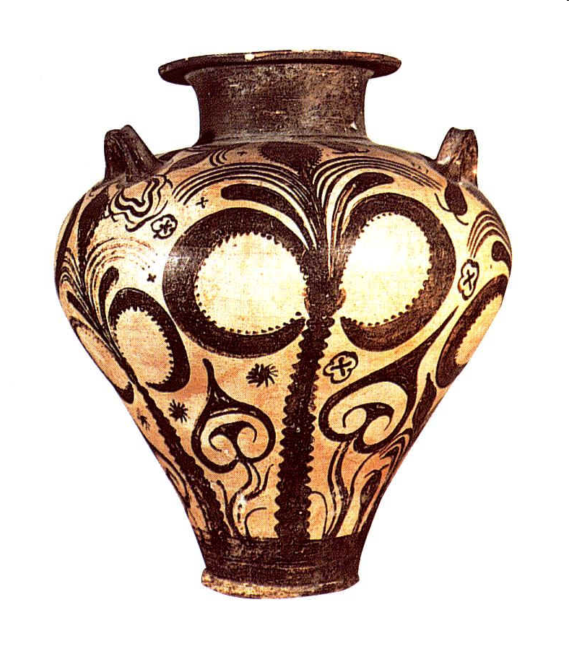
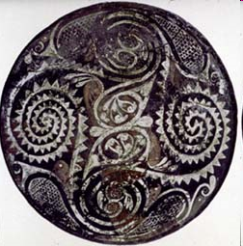

Slide 24
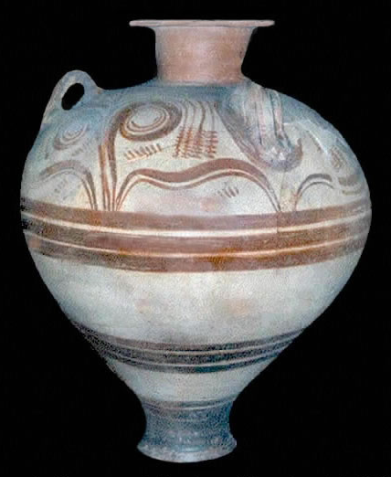
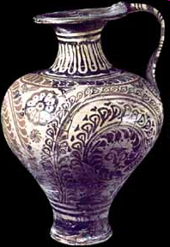

Slide 25
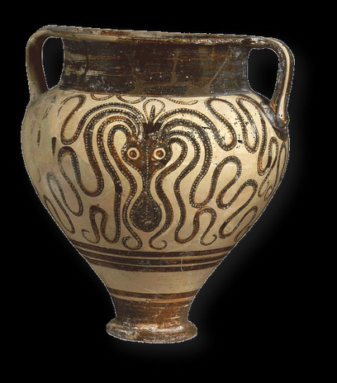

Slide 26
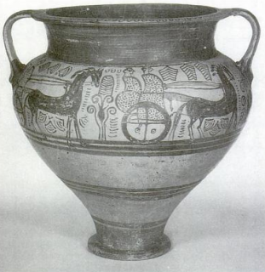


Slide 27



